Slide 1


Книга, яка мене вразила
Андрєєва Єлизавета

Slide 2
Зміст
01
02
03
Рицарський роман
Томас Мелорі“Смерть Артура”
Постать короля Артура
04
05
.
Важливість ілюстрацій
Підсумки
.
як жанр “темних часів”
як зразок моральних якостей
як символ світової та англійської культури
для занурення в книжковий світ
Мої враження від прочитанного
.

Slide 3
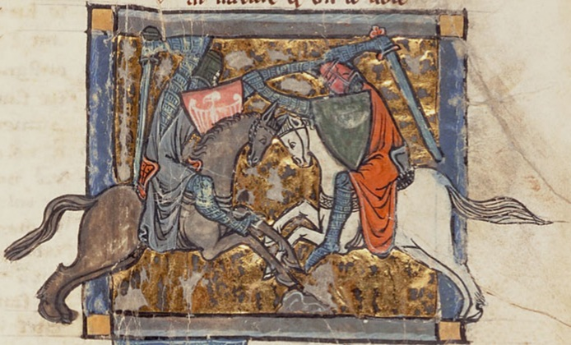
1.1.Рицарський роман
У XII столітті разом із становленням лицарства виникає і новий епічний жанр лицарської літератури — лицарський роман. І коли Європа оговтувалася від хаосу періоду великих завоювань "темного часу", і в замках багатої південної французької провінції Лангедок зародилася особлива куртуазна (придворна) культура, яка лягла в основу лицарського епосу. Це перше пробудження особистісного початку в середньовічній свідомості, момент зародження індивідуального кохання, і провансальські поети-трубадури першими в європейській ліриці оспівали кохання як найбільшу силу людського життя, знайшли її поетичну формулу.

Slide 4
1.2.Цикли рицарських романів
Залежно від матеріалу, лицарські романи групуються в три цикли: античний, візантійський та бретонський. Найпоказовіший - бретонський цикл, заснований на кельтських народних оповідях. Я думаю, кельтські сказання мають таку ж магічну привабливу силу для сучасної людини, як і антична міфологія. Кельти, природжені оповідачі, стоять біля джерел національних літератур багатьох країн Західної Європи.

Slide 5
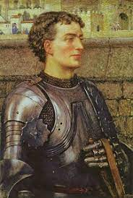
2.1.“Смерть Артура” Томас Мелорі
У центрі кельтського епосу – напівлегендарна постать короля Артура. Мелорі об'єднав розрізнені перекази в цілісну історію, перенісши дію з "темного часу" у високе середньовіччя. На відміну від петляючих, повних композиційних повторів французьких джерел, Мелорі створює сюжет послідовний і стрункий, виклад ведеться стисло і соковито, читач переноситься в чарівний світ, який не має нічого спільного зі світом реально-історичним.

Slide 6
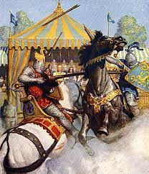
2.2.Система образів роману
01
04
Король Артур
Сер Ланселот
Найхоробріший рицар Круглого столу.
Правитель Камелоту. Ватаг бритів. Уособлення моральності.
05
02
Мерлін
Королева Гвіневра
Наймогутніший чаклун у Всесвиті. Радник Артура.
03
06
Дружина Артура. Еталон жіночої краси.
Фея Моргана
Мордред
Сестра Артура. Підступна жінка, що хотіла заволодіти Камелотом
Рицар Круглого столу. Головний антагоніст твору. Вбивця Артура.

Slide 7
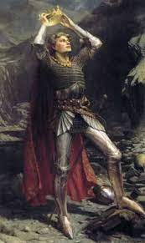
3.Постать короля Артура
.
Король Артур у Мелорі поставлений в один ряд з такими ідеальними правліннями середньовіччя, як Карл Великий і Олександр Македонський. Зображення Камелота відповідає споконвічній людській потребі ідеалізувати минуле, створювати утопію золотої доби, і наприкінці ХV століття, наприкінці лицарської епохи, Мелорі створив братство Круглого Столу як втілення золотого віку лицарства.
.
Артур-правитель встановлює порядок у Британії та невпинно воює, підтримуючи його. Він сам втілення духу лицарства та оточує себе кольором лицарства.
Король Артур дізнається, що влада приносить як свободу, а й відповідальність, як привілеї, а й необхідність жертвувати собою.

Slide 8
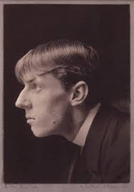
4.1.Важливість ілюстрацій
Ілюстрації до твору “Смерть Артура” зробив відомий англійський художник Обрі Бердслей. У картинах, народжених пером Бердслея, воскресає витончений світ епохи декадансу, що химерно поєднується зі старовинними сказаннями про пригоди лицарів Круглого Столу. "Смерть Артура" Томаса Мелорі можна поставити поруч із "Іліадою" Гомера.
Я думаю, історії про лицарів Круглого столу є унікальними.

Slide 9
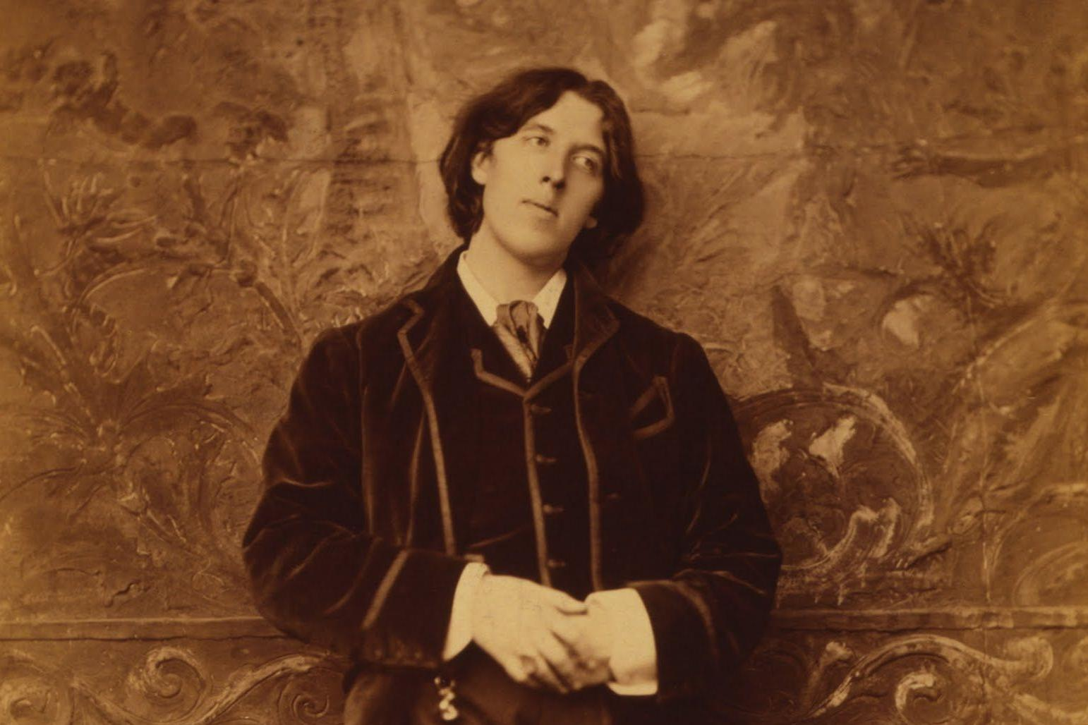
4.2. Вплив твору на інших письменників
Звернення Оскара Вайлда до артурівського циклу збігається із загальним контекстом відродження інтересу до цього найбагатшого джерела сюжетів та образів в Англії другої половини XIX
Ряд смислових перекличок можна побачити між «Молодим Королем» і комплексом сюжетів, пов'язаних із фігурою самого короля Артура. Найзначнішим є те, що герой Вайлда, який бачить пророчі сни, що дозволяють йому пізнати безодню людських страждань, виявляється алюзією «сплячого короля», який, повернувшись після свого «пробудження», принесе порятунок простому народу.

Slide 10
Підсумки
«Смерть Артура» складається з серії оповідань, кожна з яких дуже цікава. Але я б виділила останні три: "Повість про Святого Грааля", "Книга про Ланселота і Гвіневеру" та "Плачевна повість про смерть Артура". Це фактично єдина книга, де пригоди лицарів представлені цілком.
Але благородство та моральна чистота вчинків, напевно, буде важко сприйнята сучасними читачами.
ДЯКУЮ ЗА УВАГУ!!!

